Slide 1
第六章 机件图样的画法
教学目标:
掌握各种视图，剖视，断面图的定义，画法、标注及适用范围；
2. 掌握常用简化画法；
3. 具有应用图样画法综合表达机件的能力。

Slide 2

第六章 机件图样的画法
6.1 视图
6.2 剖视图
6.3 断面图
6.4 其他表达方法

Slide 3
6.1 视图
6.1.1 基本视图
6.1.2 向视图
6.1.3 斜视图
6.1.4 局部视图

Slide 4
6.1 视 图
一、基本视图
1. 基本概念
——在三视图(主视图、俯视图、左视图)基础上增加:
右视图
从右向左投影
仰视图
从下向上投影
后视图
从后向前投影

Slide 5
六个投影面的展开
仰视图
主视图
右视图
左视图
后视图
俯视图

Slide 6
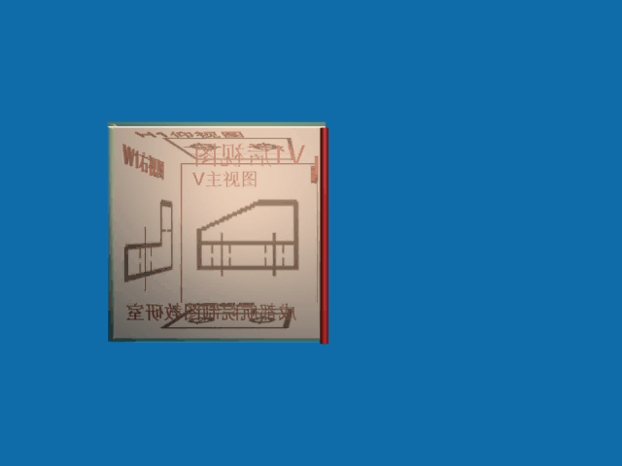
六个投影面的展开
(鼠标单击动画演示)

Slide 7
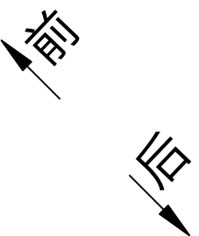
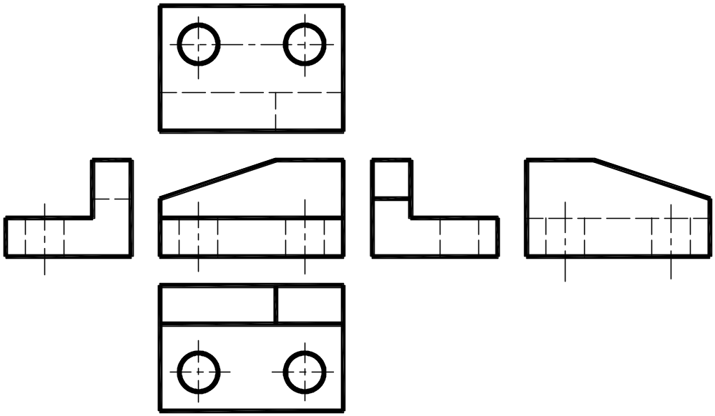

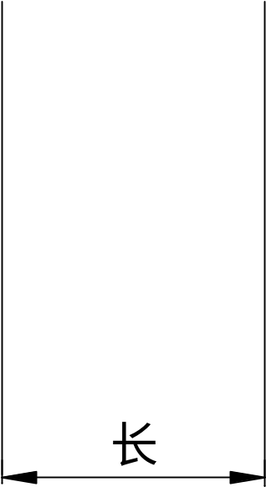
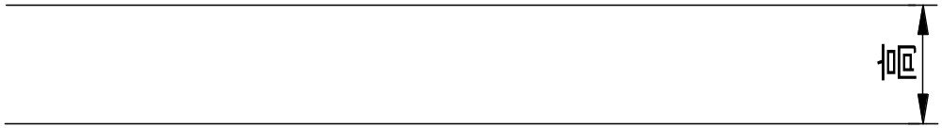
基本视图的投影关系
宽
上
下
右
长
左
左
右
• 投影关系：仍遵守“长对正，高平齐，宽相等。”
• 方位关系：
除后视图外，靠近主视图是后面，远离主视图是前面。

Slide 8
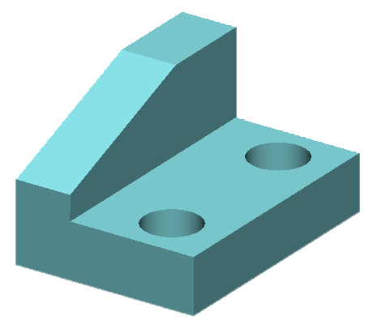

2. 基本视图的画法及标注
基本视图的配置

Slide 9
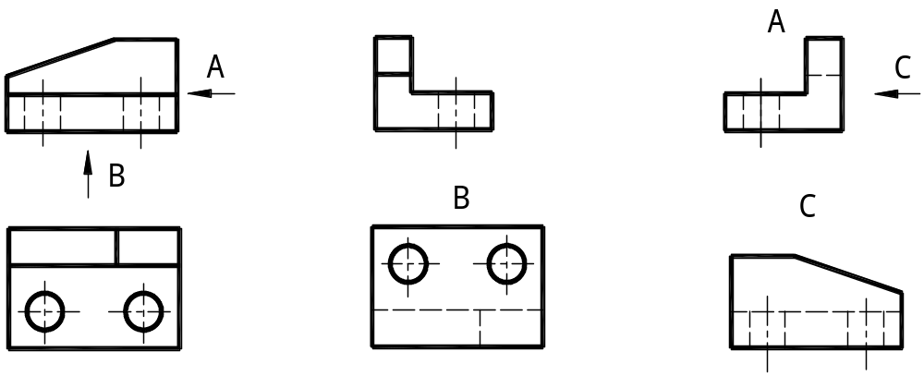
二、向视图：可自由配置的视图称为向视图。
向视图配置
※ 画向视图时，应在视图上方标出视图的名称 “×向”，同时在相应的视图附近用箭头指明投射方向，并注上相同的字母。
※ 表示投射方向的箭头尽可能配置在主视图上，只是表示后视投射方向的箭头才配置在其它视图上。

Slide 10
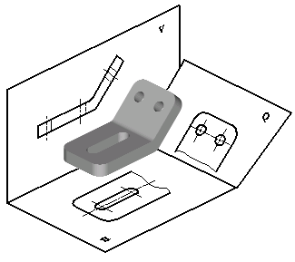
三、斜视图
问题：当物体的表面与投影面成倾斜位置时，其投影不反映实形。
解决方法：
★ 增设一个与倾斜表面平行的辅助投影面。
★ 将倾斜部分向辅助投影面投射。
斜视图是将物体向不平行于基本投影面的平面投射所得的视图。

Slide 11
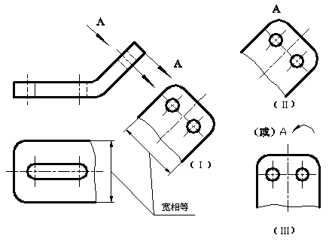
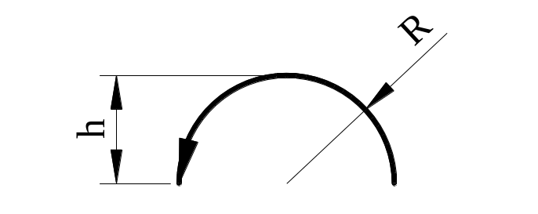
画斜视图的注意事项：
斜视图一般按投影关系配置，如图Ⅰ所示，也可以配置在其它位置，如图Ⅱ，也允许将图形转正，如图Ⅲ所示。
斜视图必须在视图上方用大写拉丁字母表示视图的名称，在相应的视图附近用箭头指明投射方向，并注上相同字母。斜视图旋转后要加注旋转符号。

Slide 12
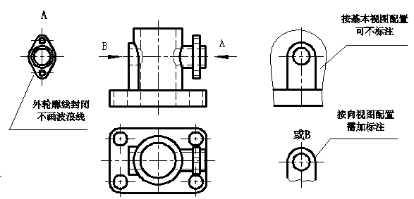
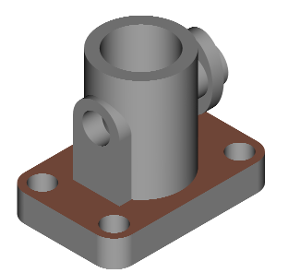
四、局部视图
局部视图是将物体的某一部分向基本投影面投射所得的视图。
注意事项：
局部视图的断裂边界用波浪线表示。当局部视图所表示的局部结构是完整的，且外轮廓线又成封闭时，波浪线可省略不画。
局部视图可按基本视图的配置形式配置，也可按向视图的配置形式配置。
用带字母的箭头指明要表达的部位和投射方向，并注明视图名称。

Slide 13
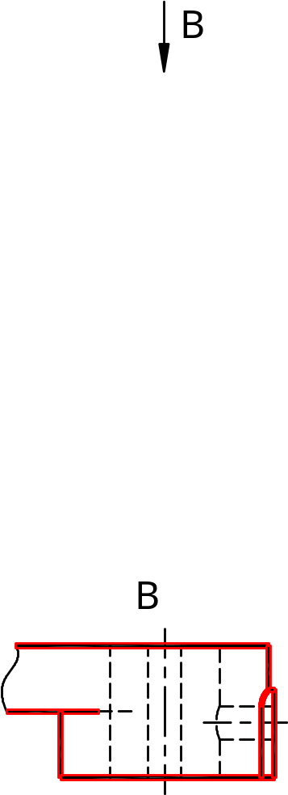
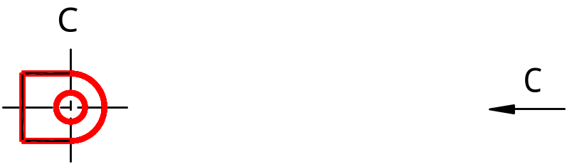
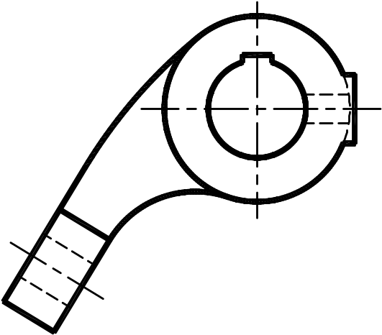
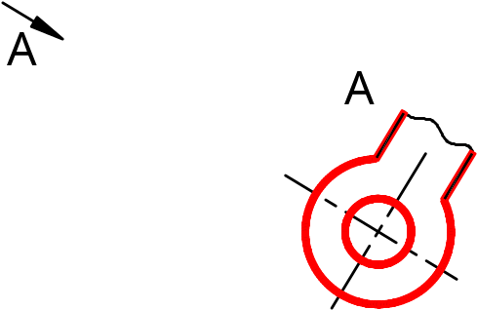
综合举例：

Slide 14
6.2 剖视图
6.2.1 剖视的概念
6.2.2 剖切面
6.2.3 剖视图的种类

Slide 15
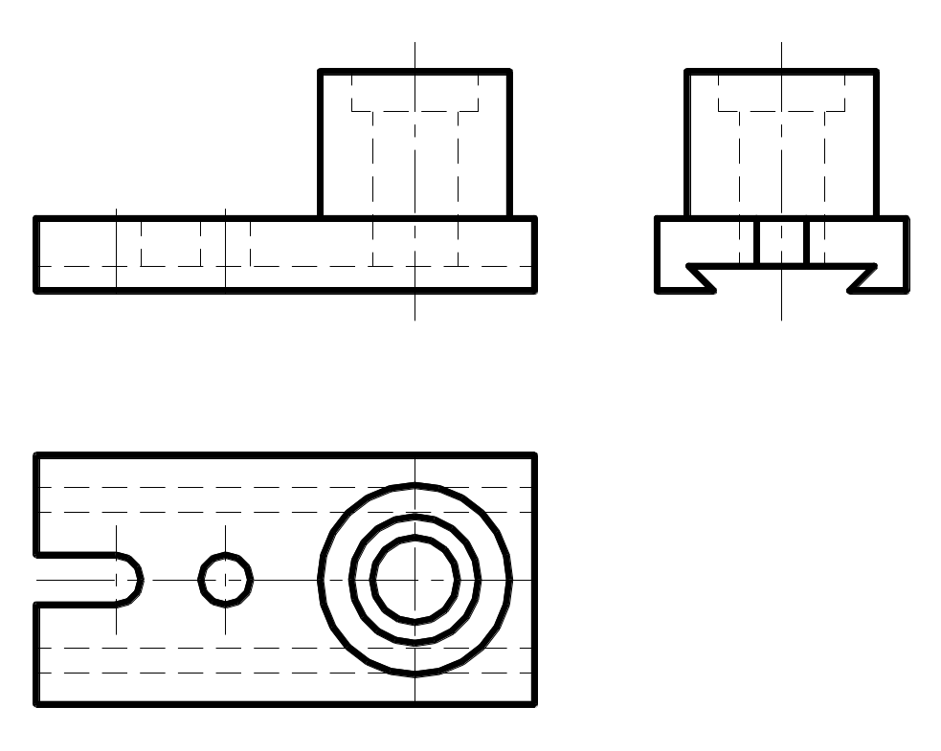
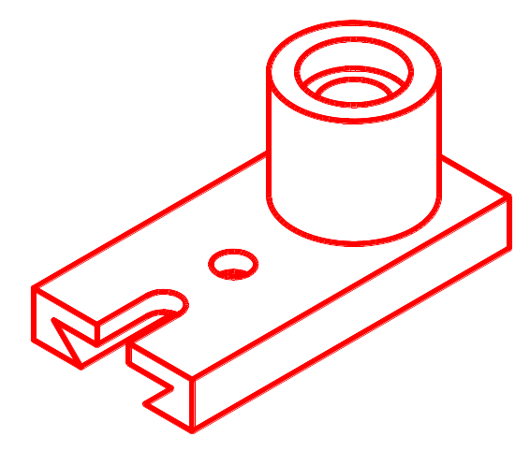
6.2 剖 视 图
问题：视图主要用来表示物体的外部结构和形状，内部结构和现状要用虚线画出，当物体的内部结构和形状比较复杂时，图形上的虚线较多，这样读图和标注尺寸均不方便。
动画演示
解决办法？
采用剖视图

Slide 16
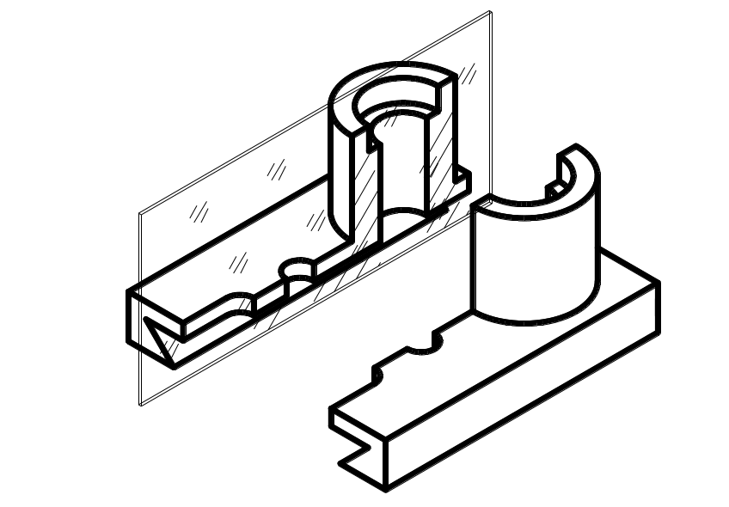
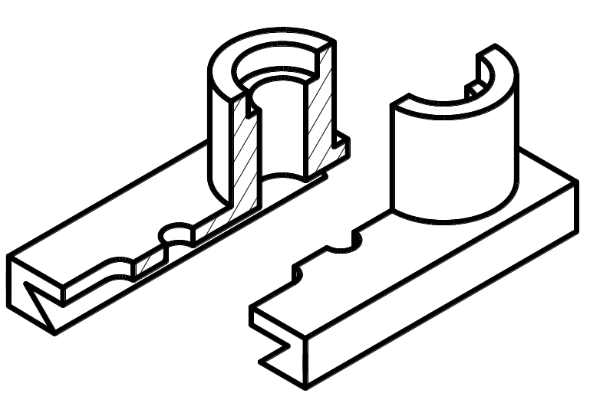
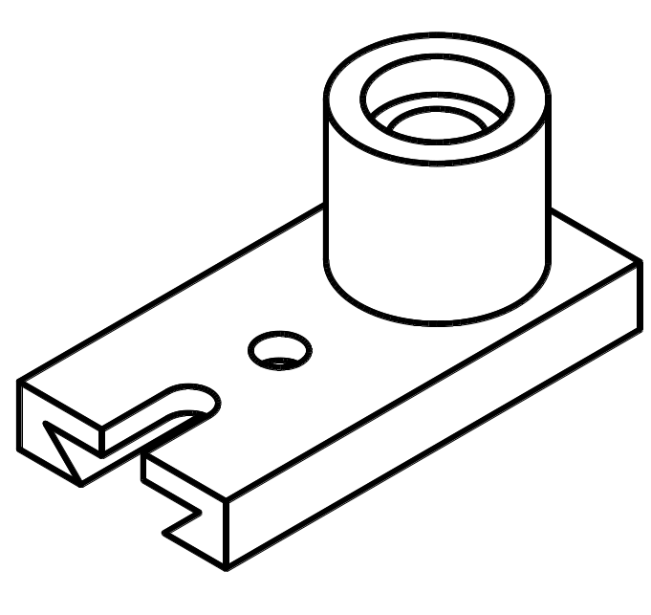
一、剖视图的概念、画法及标注
动画演示
⒈ 剖视图的概念
假想用剖切平面剖开物体，将处在观察者和剖切面之间的部分移去，而将其余的部分向投影面投射，所得到的图形称为剖视图。
剖视图由两部分组成，一是剖面区域。另一部分是剖切面后边的可见部分的投影。

Slide 17
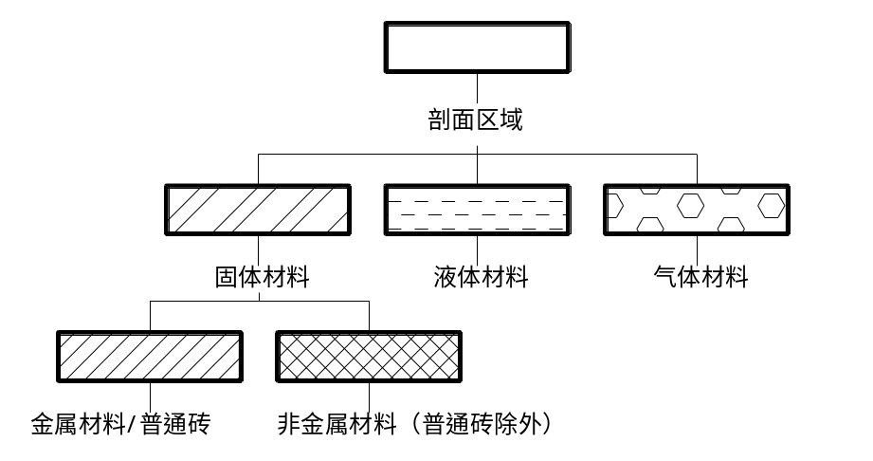

Slide 18
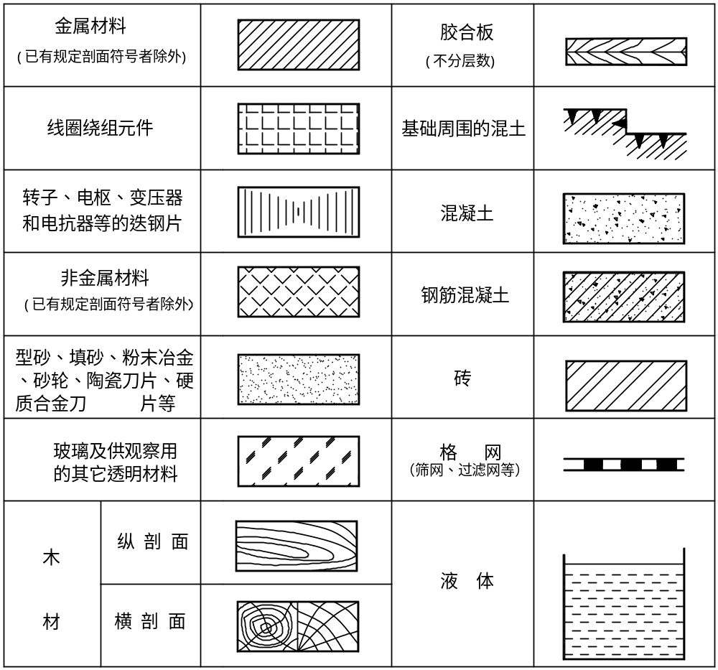
剖面符号：不同的材料有不同的剖面符号，有关剖面符号的规定见下表。在绘制机械图样时，用得最多的是金属材料的剖面符号。

Slide 19
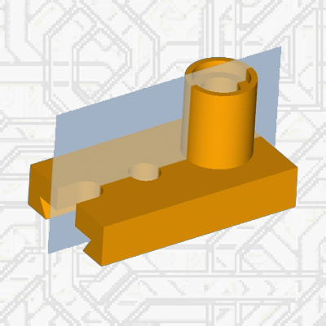
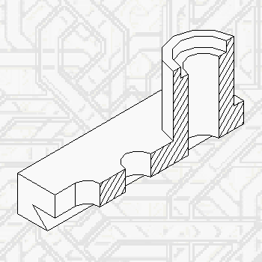
2. 画剖视图的方法和步骤
• 确定剖切面的位置
剖切平面
• 想象哪部分移走了？哪些部分投射时可看到？
剖面区域
• 在剖面区域内画上剖面符号。

Slide 20
3. 剖视图的标注
A - A
（1）用剖切线（细点画线）表示剖切面的位置,一般情况下可省略。
（2）用剖切符号表示剖切面起、迄和转折位置及投射方向（用箭头表示）。
A
A
（3）用字母表示剖视图的名称。将大写的拉丁字母注写在剖切符号旁边，并在剖视图的上方注写相同的字母X—X。

Slide 21
4. 画剖视图的注意事项
（1）剖切面一般通过物体的对称平面或轴线。
（2）由于剖切是假想的，某个视图用剖视图表达后，并不影响其他视图。
（3）剖切面后方的可见结构应全部画出，不要漏线，剖切面前方的可见外形，不应该画出，即不要多线。
漏线
多线

Slide 22
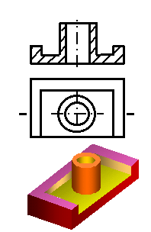
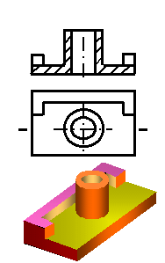
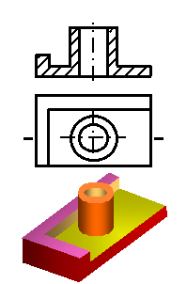
（3）剖切面后方的可见结构应全部画出，不要漏线，剖切面前方的可见外形，不应该画出，即不要多线。

Slide 23
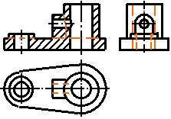
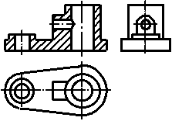
（4）在剖视图上已经表达清楚的结构,在其它视图上此部分结构的投影为虚线时,其虚线省略不画。

Slide 24





（5）不需在剖面区域中表示材料的类别时，剖面符号可采用通用剖面线表示。通用剖面线为细实线，最好与图形的主要轮廓或剖面区域的对称线成45°角；同一物体的各个剖面区域，其剖面线画法应一致。同一物体的各个剖面区域，其剖面线画法应一致。剖面线间隔一般为2-6mm。

Slide 25
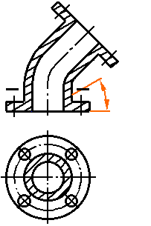
（6）当画出的剖面线与图形的主要轮廓线或剖面区域的轴线平行时，该图形的剖面线应画成与水平成30°或60°角，但其倾斜方向与其他图形的剖面线一致。
30°

Slide 26
例5：已知物体的两视图，求作第三视图。

Slide 30
面形分析法画图
正平面
铅垂面
主视图
侧垂面
一般位置面
水平面
正垂面
俯视图
侧垂面
一般位置面
侧平面
正垂面
左视图
铅垂面
一般位置面

Slide 31

例7：已知物体的两视图，求作第三视图。
A
B
Ⅰ
Ⅰ
Ⅱ
Ⅱ

Slide 32
已知两视图，求作第三视图。

Slide 33
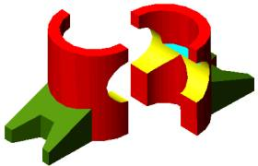
例6：已知组合体的两视图，求作第三视图。
●
●
●
●
●
●
●
●
●

